Slide 1
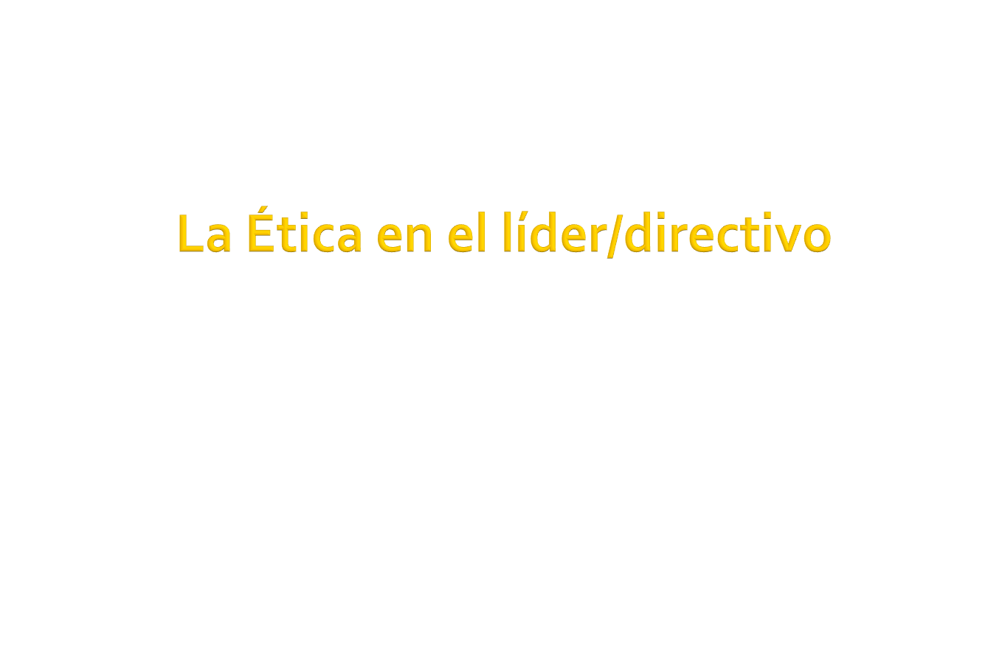

Slide 2

Propósito
Lo tratado en esta clase se aplica tanto al que es un directivo dentro de la organización, como todo aquel que ejerce una función de liderazgo
Revisar los principales deberes éticos que tiene un líder/directivo frente a sí mismo, frente a la organización en la que trabaja y frente a las distintas personas vinculadas a ella, proyectando su acción a la sociedad en su conjunto y buscando en todo momento el bien común.

Slide 3


Responsabilidad de tomar decisiones que tienen consecuencias no sólo en su propia vida, sino
también en la de otras personas.
No siempre es fácil discernir cuál es la solución ética más adecuada.
Necesidad de formarse bien, teniendo criterios éticos claros. Ser una persona íntegra.

Slide 4


Guiarse siguiendo principios éticos en todos los ámbitos de su trabajo y buscando plasmarlos en
todos los procesos de la organización.
No velar únicamente por los aspectos económicos, financieros o comerciales de la empresa, sino ante
todo por su dimensión humana y social

Slide 5

Sus responsabilidades se pueden dividir en:
  Deberes frente a sí mismo.
  Deberes frente a la organización.
  Deberes frente a los “depositarios” o “grupos de interés”.
No son compartimentos aislados, sino íntimamente relacionados e interdependientes.

Slide 6

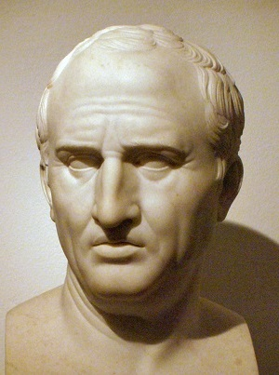
«Lo peor de las personas importantes
no es que sean viciosas, sino que tengan
tantos imitadores. Pues basta con recorrer la historia para ver que, tal como fueron los principales ciudadanos de una república, así fue esa república, y los cambios que los grandes introdujeron en sus costumbres no tardaron en ser adoptados por el pueblo. Por eso los grandes, cuando tienen vicios, resultan particularmente perniciosos para el Estado, pues además de estar corrompidos, corrompen a los demás» (Cicerón, 106-43 a.C.).

Slide 7
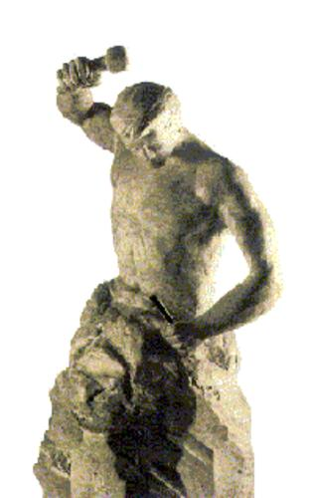
Por su posición tiene mayor responsabilidad, dado que es referente
y ejemplo para los demás.
Juega un papel significativo en la configuración de la “cultura
empresarial u organizacional”.
Ser una persona honesta, íntegra y
ética no sólo en el trabajo, sino también en lo personal, familiar y social.
No sólo serlo, sino también parecerlo: cultivar la transparencia y evitar toda sospecha o suspicacia.

Slide 8
Educarse en escuchar la voz de su conciencia y formarla.
Encarnar en la propia vida las virtudes, especialmente las cardinales
—prudencia, justicia, fortaleza y templanza—.
Formarse diligentemente, tanto en aspectos técnicos y profesionales como también en temas éticos.

Slide 9


Trabajar honestamente y con dedicación,
cumpliendo todas sus responsabilidades y
buscando siempre el bien de la institución.
Cuidar que su empresa implemente en todos sus procedimientos una conducta ética: ¿Se exige a todos los trabajadores una conducta ética del mismo modo como se les exige el
cumplimiento de los
objetivos económicos?

Slide 10
Evitar todo posible conflicto de intereses, es decir, toda decisión en la que el interés personal se
enfrente a los intereses de la empresa, dándole preferencia al primero en perjuicio de los segundos.
Dotar a la organización de las herramientas que le permitan implementar y vivir la ética.

Slide 11
Velar porque la institución sea socialmente responsable.
Cuidar, proteger y beneficiar el medio ambiente.
Respetar la confidencialidad y guardar los
secretos profesionales.

Slide 12

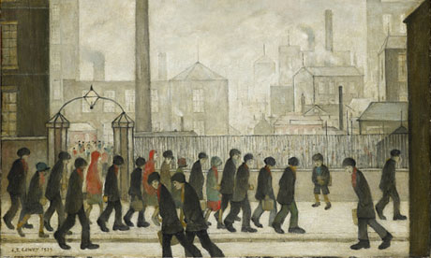
DEPOSITARIO: “Persona en quien se deposita algo”.
Nos referimos a todos aquellos, dentro y fuera de la organización, que se ven afectadas positiva o negativamente por nuestras decisiones y acciones.

Slide 13
Respetar la dignidad de todos
los destinatarios.
Cumplir estrictamente con el espíritu y la letra del ordenamiento jurídico y legal.
Crear un clima laboral adecuado.
Evitar toda corrupción y no favorecerla de ningún modo.

Slide 14
Ante los clientes, vender con precios justos, velar por que la publicidad sea veraz, ofrecer productos de calidad, brindar algún tipo de garantía o servicio post-venta.
Cuidar que la competencia
sea leal.
Preocuparse por los menos favorecidos.

Slide 15

Por su posición en la empresa u organización, el líder/directivo tiene mayor responsabilidad, dado que es referente y ejemplo para los demás, especialmente para quienes están a su cargo.
Por ello mismo debe actuar éticamente en todas y cada una de sus acciones frente a sí mismo, frente a la organización propiamente dicha y frente a los distintos destinatarios o grupos de interés.

